Slide 1
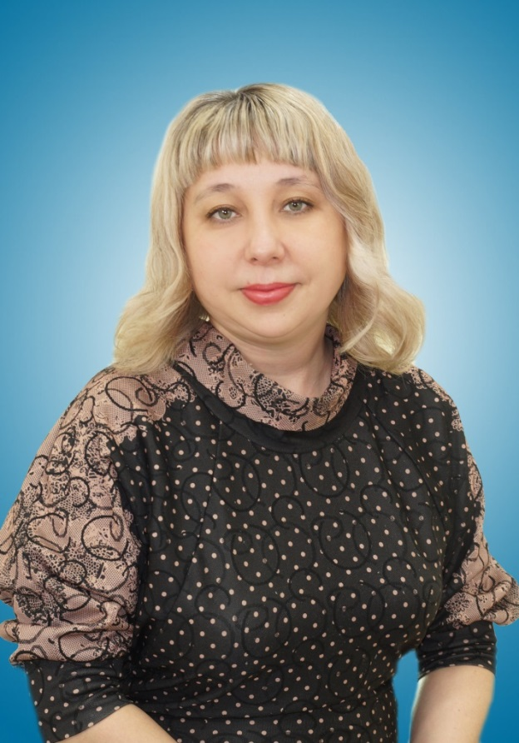
Николаева
Светлана Васильевна
учитель начальных классов
МОБУ гимназия №1

Slide 2
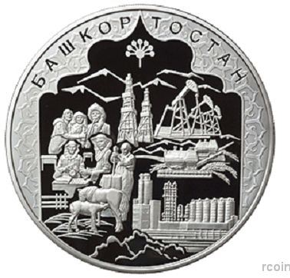
Чтоб истину познать, проникни в суть,
Поймешь все тайны —лишь упорным будь.
Не сразу говори: «Мне все понятно!» —
Вглубь всех вещей старайся заглянуть.
Мажит Гафури

Slide 3
За гранью очевидного
или
учите видеть больше,
чем написано…

Slide 4
Стратегия развития воспитания
в Российской Федерации ( 2015-2025 гг.)
«…II. Основные направления развития воспитания.
1. Развитие социальных институтов воспитания.
Развитие воспитания в системе образования предполагает:
- использование чтения … для познания мира и формирования личности;
- создание условий для повышения у детей уровня владения русским языком…»

Slide 5
Приемы формирования самооценки
Письменные
дневник или
журнал добрых
дел.
Комплексные
игра “Мы оба похожи…”.
Вербальные
игры: “Горячий
стул” ,
“Я хороший
потому, что…”

Slide 6
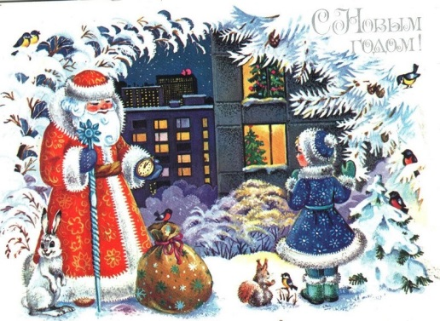

Slide 8
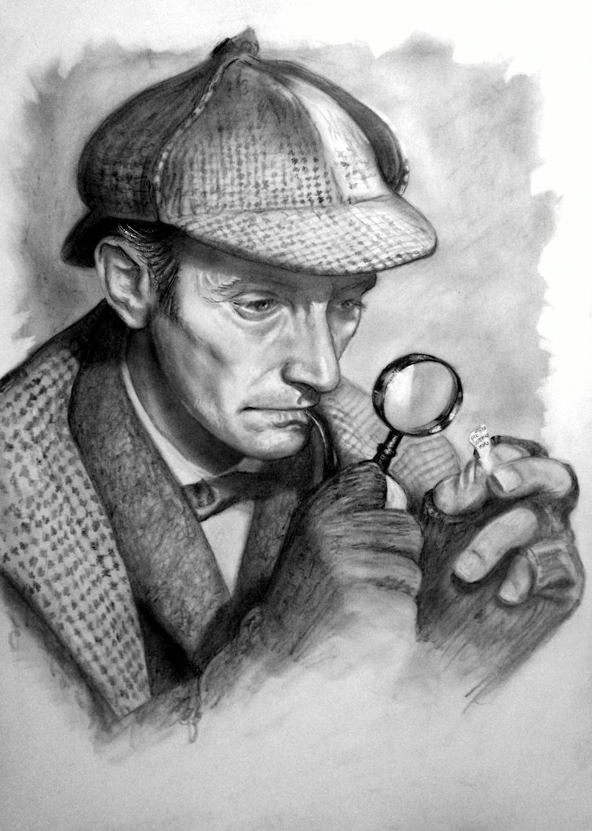

Slide 9
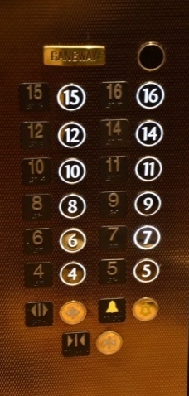
17

Slide 12
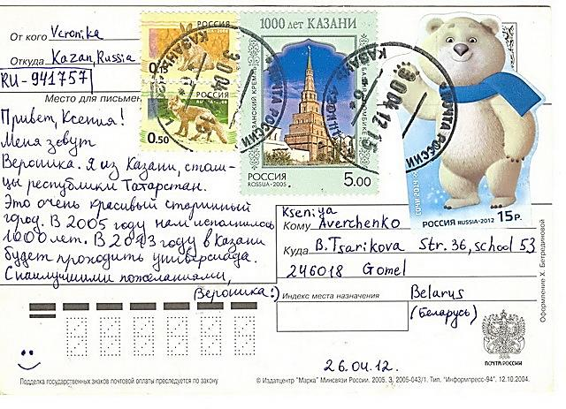

Slide 13
Ах!
Ничего Надя делать не умела.
Бабушка Надю одевала, обувала, умывала, причесывала.
Прослышала Надя про детский сад.
Весело там: подружки играют, танцуют, поют, сказки слушают.
Хорошо детям в детском саду.
И Наденьке было бы там хорошо, да только не взяли ее туда. Не приняли!
Ах!

Slide 14
За гранью очевидного
или
учите видеть больше,
чем написано…

Slide 15
Приемы формирования самооценки
Письменные
дневник или
журнал добрых
дел.
Комплексные
Работа с таблицей.
Вербальные
игры: “Горячий
стул” ,
“Я хороший
потому, что…”

Slide 16
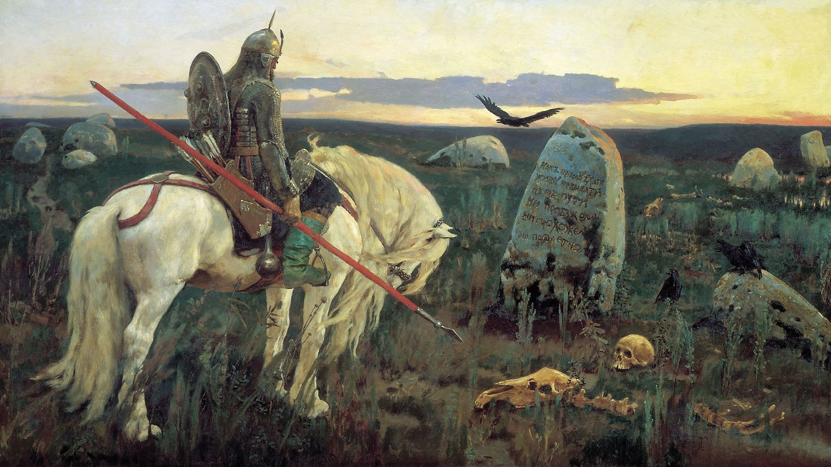
В. Васнецов «Витязь на распутье»

